Slide 1


Progetto Quadrifoglio
Educare alla salute
Istituto Tecnico Industriale Statale
Leonardo da Vinci - Napoli
Classe IB
Assessorato Ambiente Comune di Napoli Regione Campania ASL NA1

Slide 2
Progetto Quadrifoglio
Educare alla salute
  Costruire una vera e propria coscienza alimentare
Progetto volto a contrastare le cattive abitudini alimentari e a promuovere corretti stili di vita
Intervenire in maniera consapevole sulle proprie scelte alimentari e comportamentali
Semplici indicazioni e regole di comportamento utili per proteggere la propria salute
Assumere quotidianamente con gli alimenti tutti i principi nutritivi

Slide 3
Diritto alla salute e il diritto all’ambiente
G.Improda

Slide 4
Art. 32 della Costituzione
«La Repubblica tutela la salute come fondamentale diritto dell’individuo e interesse della collettività, e garantisce cure gratuite agli indigenti»
Tale diritto viene inteso non solo come diritto all’integrità fisica e psichica, assicurate con la prevenzione e cura delle malattie, ma anche come ricerca di una migliore qualità di vita per tutti, assicurando un ambiente più salubre.

Slide 5
Il diritto ad un ambiente salubre non è espressamente disciplinato dalla Costituzione ma è collegabile all’ Art.9 che riguarda la tutela del paesaggio ed insieme al Codice dell’Ambiente ne stabilisce i principi fondamentali quali:
  Prevenzione e precauzione, per evitare danni ambientali;
  Rimozione dei danni causati e risarcimento degli stessi da parte di chi inquina;
  Conservazione delle risorse ambientali per le generazioni future.

Slide 6
introduzione
Caldore, D’amato e D’Aponte

Slide 7
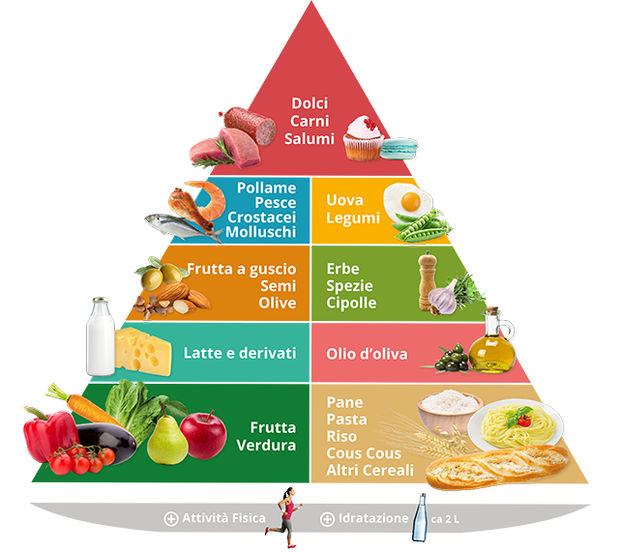
PIRAMIDE ALIMENTARE
La dieta mediterranea bilancia perfettamente i vari nutrienti.
Nella moderna piramide alimentare la base è costituita dall’attività fisica e da un adeguato apporto di acqua.

Slide 8
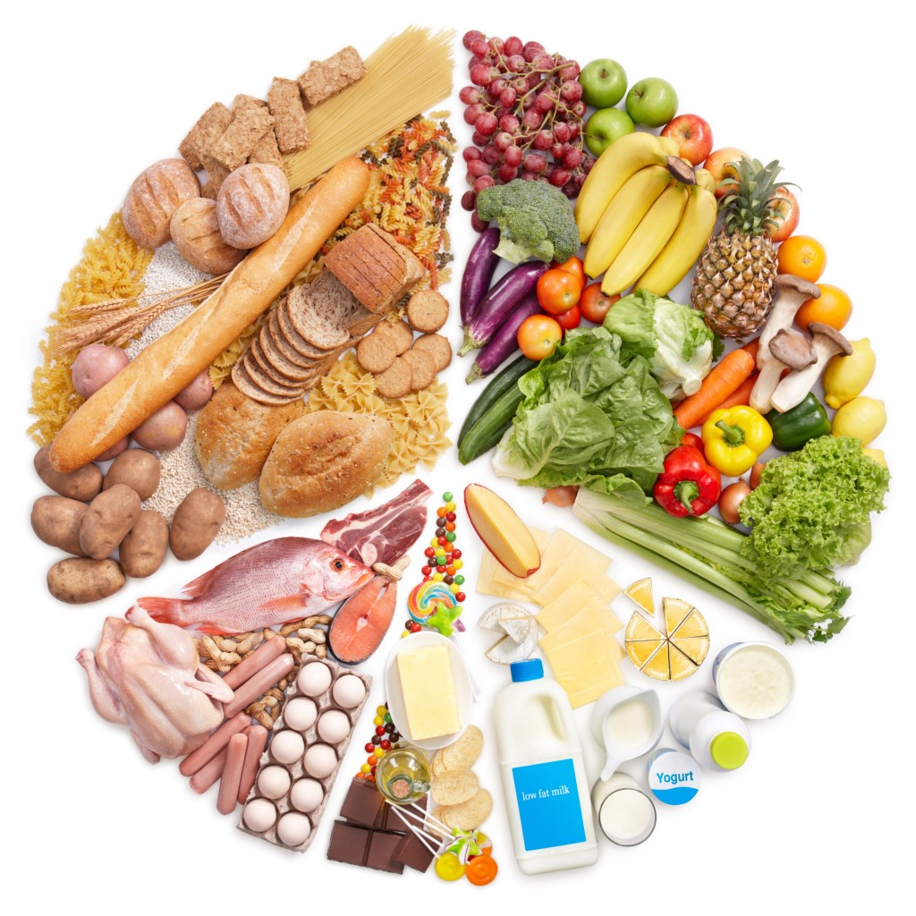
ALIMENTAZIONE CORRETTA
L’ALIMENTAZIONE
Garantisce al corpo energia e calore
Fornisce elementi utili per la crescita e la riparazione dei tessuti
Regola i processi metabolici

Slide 9
COMPOSIZIONE CHIMICA DEGLI ALIMENTI
Frustaci e Pelliccia

Slide 10
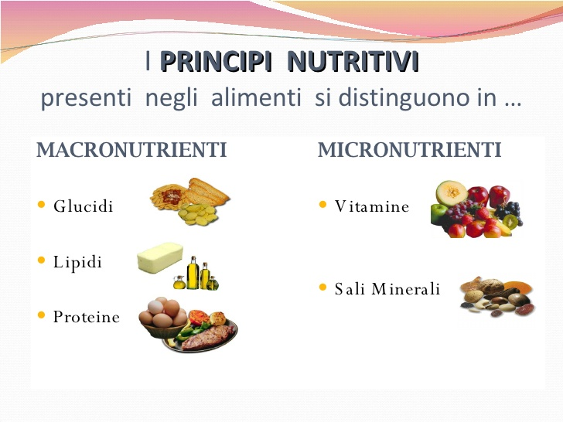
MACRO E MICRO NUTRIENTI

Slide 11
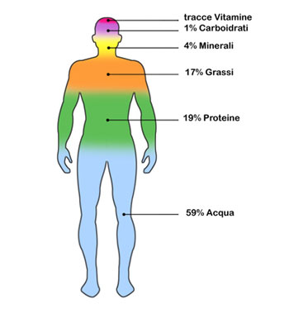
Componenti corpo umano

Slide 12
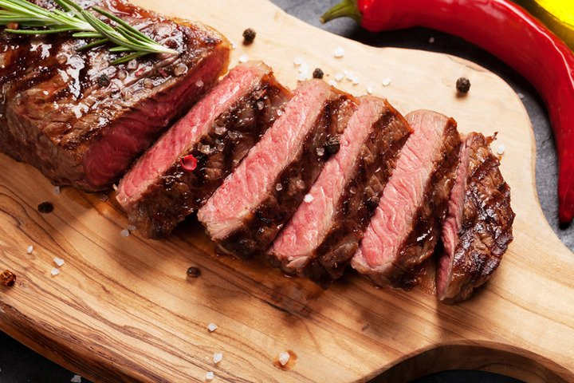
Da cosa si ricavano le proteine?
Le proteine si ricavano dalla carne
Sono formate da aminoacidi, molecole che contengono sia il gruppo basico che il gruppo acido
Servono per riparare e accrescere la struttura corporea

Slide 13
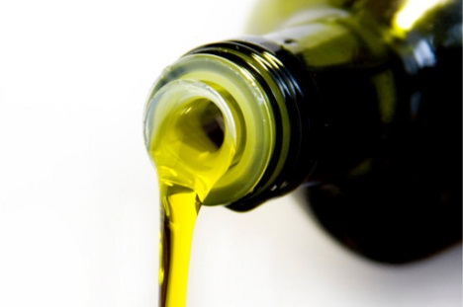
… e i grassi?
I grassi si ricavano dall’olio
I grassi anche detti lipidi, sono lunghe catene di acidi con carbonio e ossigeno
Vengono utilizzati come riserve energetiche.

Slide 14
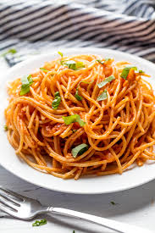
… e i carboidrati?
I carboidrati si ricavano dalla pasta
Sono macromolecole formate da carbonio, idrogeno e ossigeno
Possono essere utilizzati dalle cellule per produrre energia.
Possono essere immagazzinati nelle riserve epatiche e muscolari sotto forma di glicogeno.

Slide 15
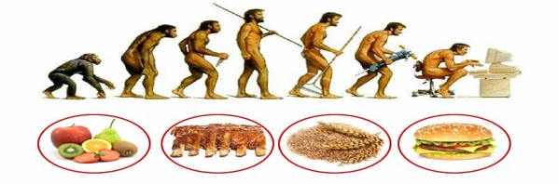
L’ALIMENTAZIONE PREISTORICA
Motta Asia e Palermo Anna Maria

Slide 16
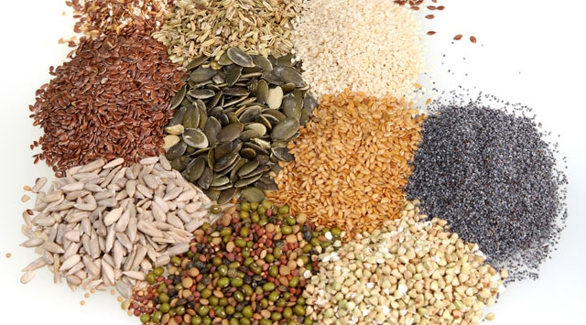
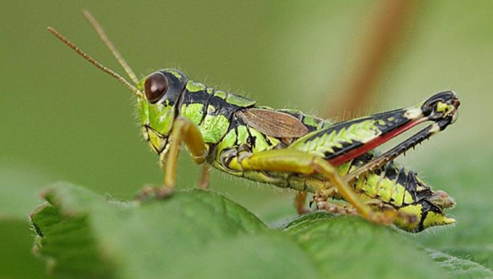
Paleolitico
Gli uomini del Paleolitico o dell’età della pietra antica, erano raccoglitori e cacciatori
Si cibavano solo con quello che la terra dava spontaneamente
Nel pasto degli uomini primitivi troviamo semi, tuberi e radici di piante varie, termiti, cavallette, formiche, piccoli topini di campagna, uova di uccelli.
Con la successiva scoperta del fuoco si iniziano a cuocere i vegetali e la carne.
Notes:
Gli uomini del Paleolitico o dell’età della pietra antica, erano raccoglitori e cacciatori e si cibavano solo con quello che la terra dava spontaneamente o di quello che riuscivano a procurarsi. Ecco dunque nel pasto degli uomini primitivi, semi, tuberi e radici di piante varie, termiti, cavallette, formiche, piccoli topini di campagna, uova di uccelli. Con la successiva scoperta del fuoco che rivoluziona il mondo dell'uomo, si inizia a cuocere i vegetali e la carne.

Slide 17
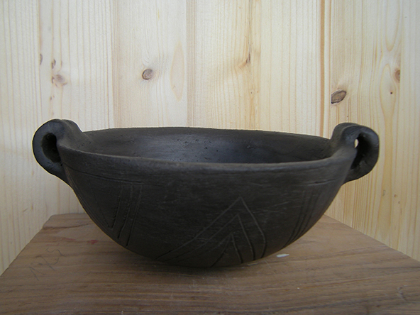
Neolitico
Gli uomini dell’età della pietra nuova (Neolitico), con la scoperta dell’agricoltura e dell’allevamento, incominciarono a mangiare cereali e carni.
Per cuocere i cibi, si usa la terraglia, che da' inizio all'arte ceramica e questo permise di cucinare brodi e minestre.
La cottura degli alimenti, li rese più digeribili e igienici, attuando un miglioramento rispetto al Paleolitico.
Notes:
Gli uomini del Neolitico o dell’età della pietra nuova,con la scoperta dell’agricoltura e dell’allevamento
incominciarono a mangiare cereali e carni che coltivavano o
allevavano. Per cuocere i cibi, si usa la terraglia, che da' inizio all'arte ceramica e questo permise inoltre di cucinare brodi e minestre. La cottura degli alimenti, in particolar modo della carne, la rese più digeribile e igienica, attuando un miglioramento dell'alimentazione rispetto al Paleolitico.

Slide 18
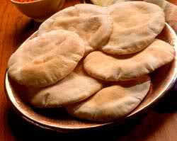
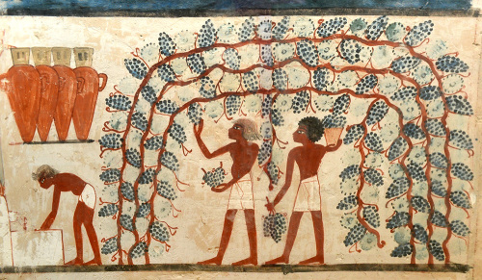
Gli Egizi – 4000 a.C.
Alla base dell'alimentazione egizia c'era il pane
Non mangiavano molta carne ma pesce sotto sale, affumicato o seccato al sole, formaggio, legumi e frutta.
Come dolce una focaccia con frutta e miele.
Da bere c'era il vino e la birra.
Notes:
Alla base dell'alimentazione egizia c'era il pane, fatto con farina di frumento o, più spesso, di orzo.
Non mangiavano molta carne ma
pesce sotto sale, affumicato o seccato al sole,
formaggio, legumi e frutta. Come dolce una
focaccia con frutta e miele. Da bere c'era già il
vino e la birra.

Slide 19
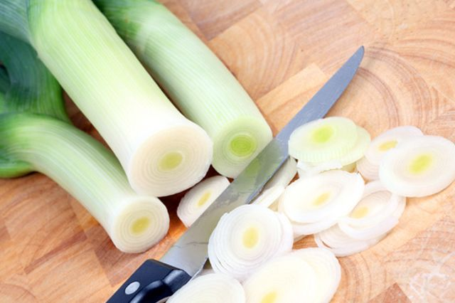
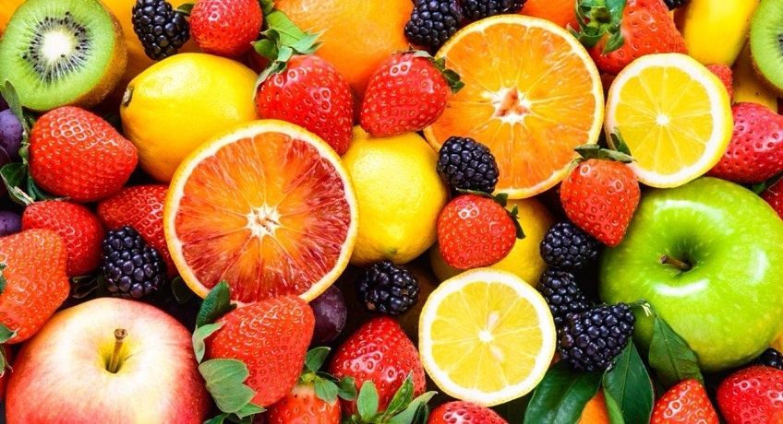
. Babilonesi - 2000 a.C.
In Mesopotamia, si mangiava lesso di carne preparato con cipolla, porri, aglio, sangue, formaggio fresco e piante aromatiche
Come condimento si usava olio di sesamo o di oliva
Come dolcificante miele e infine la frutta, mangiata anche cruda.
Notes:
In Mesopotamia, si mangiava lesso di carne preparato
con cipolla, porri, aglio, sangue, formaggio fresco e magari anche
samidu e shuhutinnu, delle piante aromatiche.
Come
condimento si usava olio di sesamo o di oliva, come dolcificante il
miele e infine la frutta, mangiata anche cruda.

Slide 20
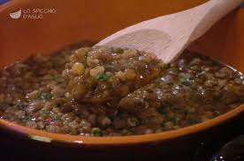
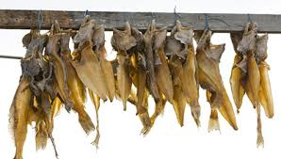
Fenici
Di solito mangiavano zuppe di farro o legumi come lenticchie, fave o ceci.
Al pane, abbinavano cipolle, radici, cetrioli o lattuga.
Le famiglie più ricche gustavano la selvaggina, mentre quelle povere il pesce.
Conservavano i cibi facendoli essiccare o mettendoli sotto sale.
Notes:
Di solito mangiavano zuppe di farro o legumi come lenticchie, fave o ceci. Al pane, fatto con farina di orzo, abbinavano cipolle, radici, cetrioli o lattuga. Le famiglie più ricche gustavano la selvaggina, in quelle povere il pesce. Conservavano i cibi facendoli essiccare o mettendoli sotto sale.

Slide 21
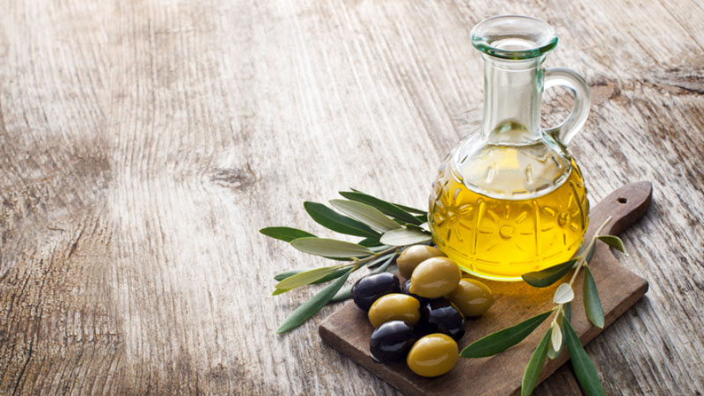
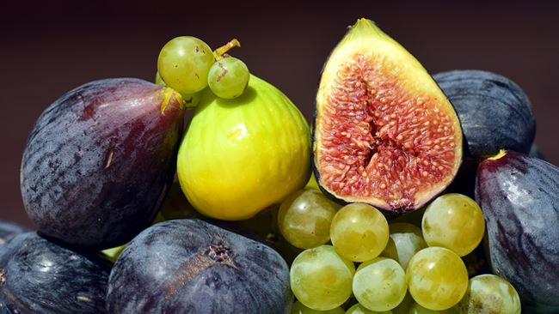
Greci
In Grecia, alle mense dei ricchi, veniva fatto grande uso di selvaggina e volatili serviti con salse agrodolci.
La popolazione si nutriva di cereali impastati con acqua e cotti per fare “polente” e minestre
Verso il VII secolo a. C, i Greci divennero famosi per il consumo di: vino e olio, ciliegie, fragole, uva e fichi
Notes:
In Grecia, alle mense dei ricchi, veniva fatto grande uso di selvaggina e
volatili serviti con salse agrodolci.
Il nutrimento base della gran parte della
popolazione greca era costituito da cereali impastati con acqua e
cotti per fare “polente” e minestre, oppure cotti direttamente sul
fuoco in forme di pani e focacce. Verso il VII secolo a. C, i Greci divennero famosi per il consumo di
vino e di olio,ciliegie, fragole, uva e fichi (freschi e secchi).

Slide 22
IL CAFFE’
Di Nocera e Speranza

Slide 23
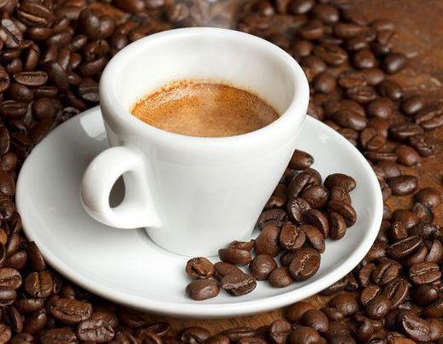
IL CAFFE’
Il caffè è una bevanda calda, ottenuta dalla macinazione dei semi di piccoli alberi tropicali appartenenti al genere Coffea
Il caffè si consuma la mattina, a pranzo dopo i pasti ed anche dopo la cena
Nel corso della tostatura il caffè viene portato ad una temperatura fra i 190°C fino ad un massimo di 230°C

Slide 24
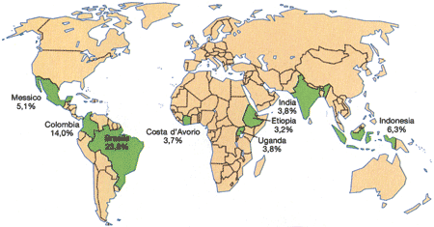
LA COLTIVAZIONE DEL CAFFE’ NEL MONDO
La coltivazione del caffè è caratterizzata da esigenze ambientali e processi di raccolta
Inoltre è diffusa in Indonesia, India, Etiopia, Uganda, Messico, Colombia, Costa d’Avorio e Brasile

Slide 25
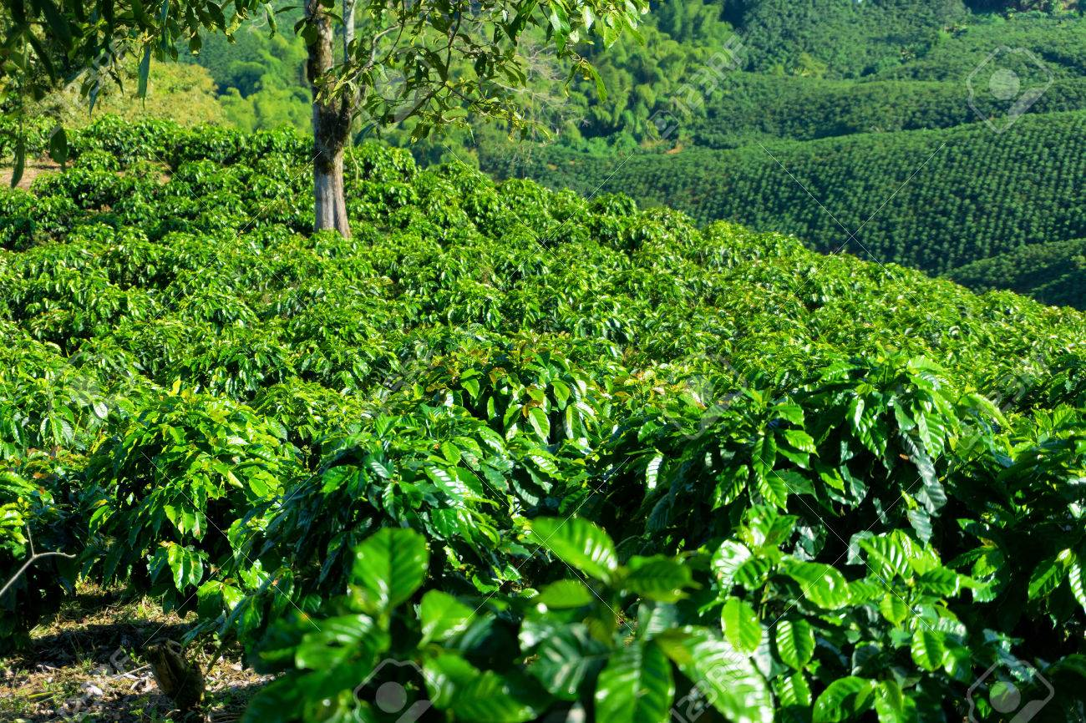
LA PIANTAGIONE
La pianta del caffè trova il suo ambiente ideale nella fascia equatoriale, quella zona del pianeta compresa tra il tropico del cancro ed il tropico del capricorno dove il clima è umido e la temperatura sostanzialmente costante.

Slide 26
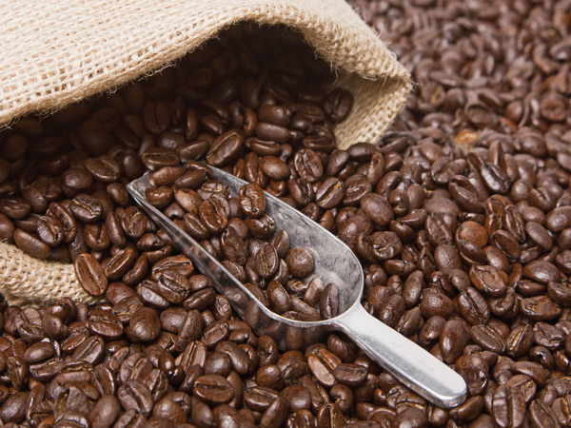
MERCATO DEL CAFFE’
Nel mercato del caffè, i commercianti sono coloro che guadagnano di più acquistando il caffè dai contadini a poco prezzo per poi rivenderlo al doppio

Slide 27
UNA NUOVA ALLEATA IN CUCINA, LA PRECISIONE.
Florio e Scoppetta

Slide 28
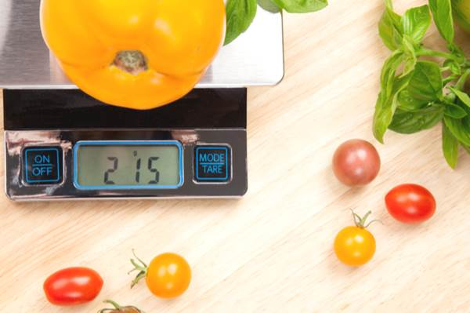
Realizzazione di una ricetta
Realizzare un piatto seguendo una ricetta può celare delle insidie
La lista degli ingredienti deve essere chiara
Nell’elenco vengono indicate le quantità degli ingredienti espresse in grammi, milligrammi, millilitri o ancora più difficile in cucchiai, cucchiaini o bicchierini, tazza da latte o tazzina da caffè
Per la buona riuscita del piatto bisogna avere le apposite tabelle di conversione e calcolare esattamente la quantità di prodotto richiesta per non rischiare di sbilanciare completamente la ricetta compiendo un disastro.
Notes:
Realizzare un piatto seguendo una ricetta presa da un libro di cucina oppure da un sito internet spesso può celare delle insidie, e non sempre la parte più complessa è costituita dal procedimento di preparazione. Infatti già la lista degli ingredienti può creare confusione poiché deve specificare bene il tipo di prodotto che dobbiamo selezionare, ad esempio di un formaggio dobbiamo sapere con precisione se parliamo di un formaggio di pecora, di mucca, stagionato, morbido o spalmabile. Inoltre molto spesso nell’elenco vengono indicate le quantità degli ingredienti espresse in grammi, milligrammi, millilitri o ancora più difficile in cucchiai, cucchiaini o bicchierini, tazza da latte o tazzina da caffè, pertanto se avete a cuore la buona riuscita del piatto è bene premunirsi di apposite tabelle di conversione e calcolare esattamente la quantità di prodotto richiesta per non rischiare di sbilanciare completamente la ricetta compiendo un disastro.

Slide 29
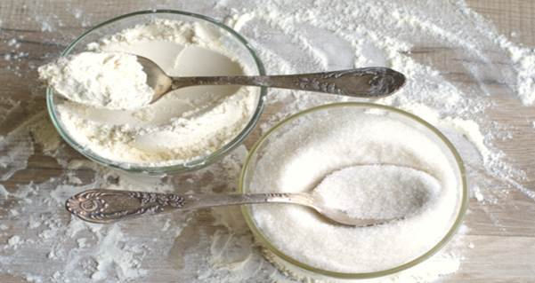
Piccoli accorgimenti
Bisogna fare attenzione a rispettare le proporzioni degli ingredienti
Nel campo della pasticceria la precisione è fondamentale.
In base alla composizione dell’ingrediente, può variare la quantità di prodotto, anche utilizzando la stessa unità di misura.
In sostanza anche se non siamo dei matematici o dei fisici, dobbiamo tenere conto che il volume occupato da una sostanza non ha un rapporto diretto con il suo peso, quest’ultimo dipende dal tipo di sostanza in questione.
Notes:
In cucina, d’altronde, bisogna fare attenzione a rispettare le proporzioni degli ingredienti coinvolti nella ricetta e ciò è ancora più vero nel campo della pasticceria, in quel caso la precisione deve essere altissima perché le reazioni chimiche e fisiche che intervengono nella realizzazione di un dolce, possono non attivarsi completamente con una diversa quantità di elementi, costringendoci a buttare il tutto. Se non fosse già abbastanza, a complicare il tutto interviene anche il fatto che a seconda della composizione dell’ingrediente, può variare la quantità di prodotto, anche utilizzando la stessa unità di misura.
Per capirci, un cucchiaino di farina è diverso da un cucchiaino di zucchero, la prima avendo una consistenza impalpabile ha un peso specifico minore, quindi un cucchiaino di farina corrisponderà a 3 grammi, diversamente lo zucchero ha un peso specifico maggiore e una grana più corposa, pertanto un cucchiaino peserà 5 grammi. In sostanza anche se non siamo dei matematici o dei fisici, dobbiamo tenere conto che il volume occupato da una sostanza non ha un rapporto diretto con il suo peso, ma quest’ultimo dipende dal tipo di sostanza in questione.

Slide 30
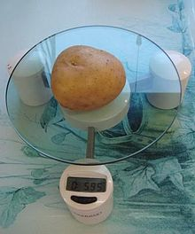
Uno strumento di misura: la bilancia
La bilancia è utilizzata per la misura della massa di un oggetto
Le caratteristiche di una bilancia sono: la sensibilità e la portata
Notes:
Una bilancia è utilizzata per la misura della massa di un oggetto. Nella sua accezione standard, questo tipo di strumento di misura confronta l'oggetto, posizionato in uno dei piatti di misura, e sospeso tramite una leva, con una massa di riferimento o combinazione di masse nel piatto opposto (peso di riferimento). Per pesare un oggetto nel piatto di misura, una serie di pesi standard viene aggiunta al piatto di riferimento finché il braccio si trova il più possibile vicino alla sua posizione di equilibrio meccanico. A questo punto un cursore (normalmente presente) viene mosso lungo il braccio o parallelamente a questo, fino al raggiungimento di un equilibrio ancora più preciso. Tale cursore consente la correzione della massa di riferimento in modo molto più preciso.

Slide 31
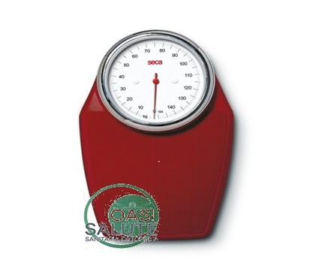
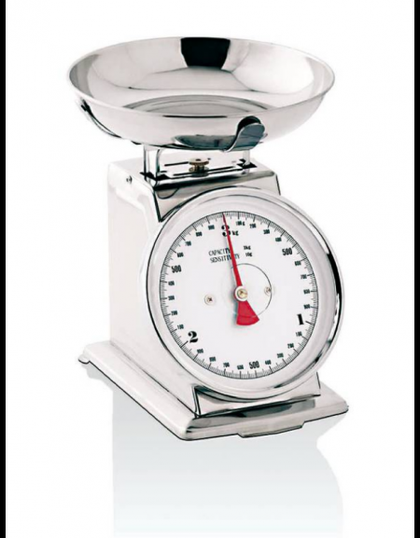
Differenza fra bilance
Diversi tipi di bilance:
Le bilance pesapersone meccaniche
Le bilance a molla
Le bilance digitali

Slide 32
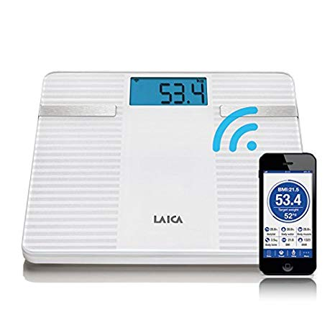
Le bilance pesapersone digitali abbinano spesso alla semplice lettura del peso altre funzioni più avanzate, utili in campo medico per diverse esigenze.
Esistono bilance smart per uso personale decisamente molto avanzate dal punto di vista tecnologico e adatte per tenere sotto controllo non solo il proprio peso, ma la propria forma fisica in generale.

Slide 33
La salute è equilibrio
Esposito, Gelmi, Rullo e Vittoria

Slide 34
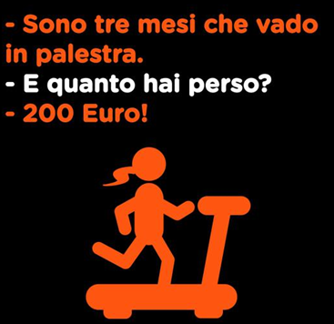
L’alimentazione
Il concetto di alimentazione è drasticamente cambiato nell’ultimo secolo.
Fino a pochi decenni fa gli scienziati erano impegnati a risolvere i problemi delle carenze alimentari.
Oggi la cultura dell’alimentazione va costruita per proteggere la salute dai danni della stessa alimentazione

Slide 35
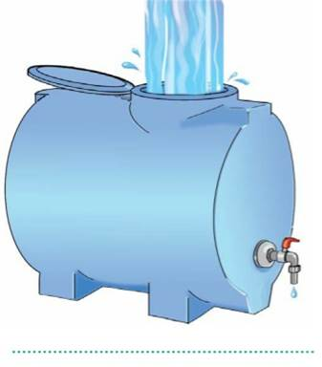
Le esigenze nutrizionali sono le stesse di 10.000 anni fa
Il bisogno primario era ed è quello di sopravvivere.
Il corpo è un sistema con entrate e uscite.
Lo si può immaginare come un contenitore che si riempie dall'alto e ha un rubinetto di uscita in basso
Il corpo è un contenitore elastico, se le entrate sono tante e le uscite poche, modifica il suo volume:
ingrassa!
Notes:
I nostri progenitori erano nomadi e la loro alimentazione era a base di carne, frutta selvatica, radici. Cioè carboidrati, grassi e proteine. Il bisogno primario era quello di sopravvivere, svolgere le funzioni fisiologiche e conservare la specie. Ai giorni nostri i bisogni primari non sono cambiati: svolgiamo le funzioni fisiologiche, dobbiamo riprodurci; mangiamo carboidrati, grassi e proteine. Il nostro corpo non è cambiato; il nostro modo di vivere sì. Il corpo è un sistema con entrate e uscite, lo si può immaginare come un contenitore che si riempie dall'alto e ha un rubinetto di uscita in basso: se entra tanto liquido quanto ne esce, il sistema è in equilibrio. Se le uscite sono superiori alle entrate, siamo in una condizione di denutrizione. Se le entrate sono superiori alle uscite siamo in una condizione di ipernutrizione. Il corpo è un contenitore elastico, se le entrate sono tante e le uscite poche, modifica il suo volume: ingrassa!

Slide 36
COS'È E COME SI CALCOLA L'INDICE DI MASSA CORPOREA IMC
Obesità significa accumulo eccessivo di grasso nel nostro corpo.
Il sistema più utilizzato che consente di distinguere un aumento eccessivo del peso dalla condizione di obesità è l’Indice di Massa Corporea (IMC).
IMC = PESO ( Kg)/ALTEZZA² (m)
IMC | Condizione (Adulti)
Inferiore a 18,5 | sottopeso
Tra 18,5 e 24,9 | normale
Tra 25 e 29,9 | sovrappeso
30 e oltre | obeso
Notes:
Obesità significa accumulo eccessivo di grasso nel nostro corpo. Il sistema più utilizzato che consentono di distinguere un aumento eccessivo del peso dalla condizione di obesità si chiama IMC o Indice di Massa Corporea il cui valore si calcola con un rapporto tra il peso (in kg) e l’altezza (in m) al quadrato (kg/m ²). La condizione di normalità si identifica negli adulti nei valori tra 18,5 e 24,9; si parla di sovrappeso fra 25 e 29,9; di obesità oltre 30.

Slide 37
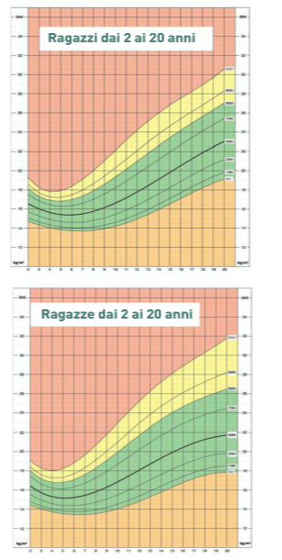
È sottopeso, il soggetto che si colloca sotto il 5° percentile (fascia marrone chiaro);
È normopeso chi si colloca fra il 5° e l’85° percentile (fascia verde);
È sovrappeso il soggetto che sopra l’85° percentile (fascia gialla);
È obeso chi si colloca sopra il 95° percentile (fascia rosa).

Slide 38
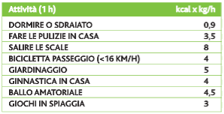
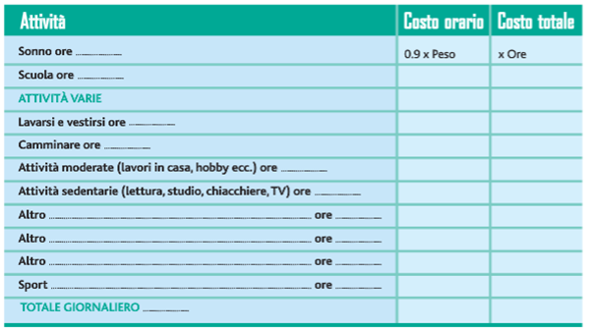
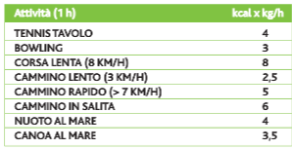
IL TUO "DIARIO DELL'ATTIVITÀ FISICA" NELLE 24 ORE
Non dipende solo dal tipo di attività svolta ma anche dal peso del suo corpo!
Quante calorie si consumano in una giornata?
Notes:
Quante calorie si consumano in una giornata? È possibile fare delle buone approssimazioni, tenendo comunque conto che l’energia che consumiamo non dipende solo dal tipo di attività svolta, ma anche da colui che la compie, cioè dal peso del suo corpo. Conoscendo dunque il vostro peso, e considerando i dati presentati nelle tabelle che seguono, è possibile provare a costruire quella dei vostri consumi.

Slide 39

Aspetto e salute:
Disturbi del Comportamento Alimentare
Gli adolescenti sono la fascia di popolazione più a rischio.
Da una lato la pressione consumistica pubblicizza ogni tentazione gastronomica, dall'altro la proposta della magrezza esasperata come prototipo di successo genera inevitabile confusione.
I tentativi di inseguire il modello della magrezza possono sfociare nei Disturbi del Comportamento Alimentare (DCA):
      Anoressia nervosa
      Bulimia
      Disturbo da alimentazione incontrollata.

Slide 40
Questionnaire on nutrition
La Menza, Sarnelli e Zito.

Slide 41
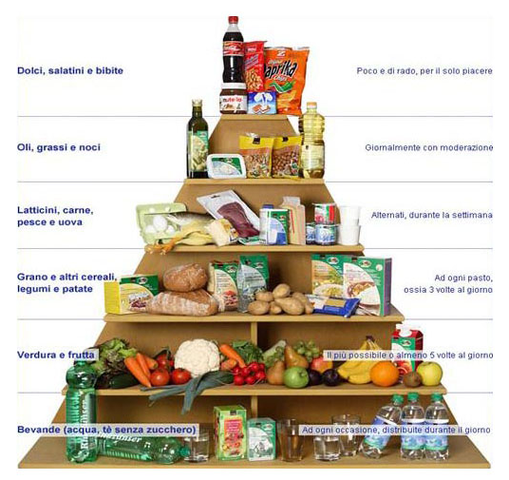
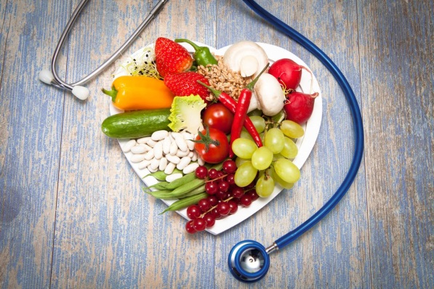
WHAT IS A CORRECT FOOD?
Proper nutrition is a perfect friend to keep fit. ... to prevent diseases man should always have a balanced diet.

Slide 42
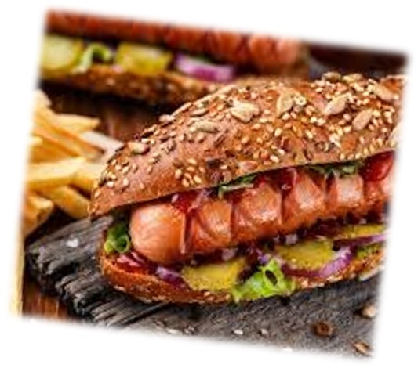
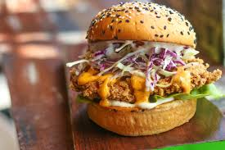
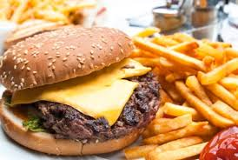
FOODS TO AVOID
Sugar and salt . These are the two most common mistakes we make every day.
Canned foods. White sugar (sucrose). ... Sodas. ... Salt. ... Fatty and fried foods. ... Fruit juices. ... Red meat.

Slide 43
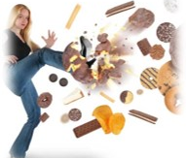
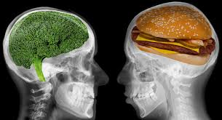
FOODS THAT CAN DAMAGE THE HEALTH OF MAN
Carbohydrates
Oil
Coffee
Whole milk
Gluten
Cheese
Fatty foods
Eggs

Slide 44
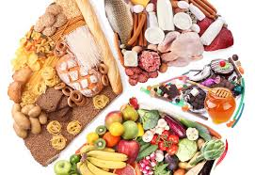
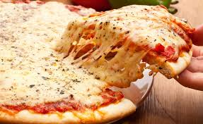
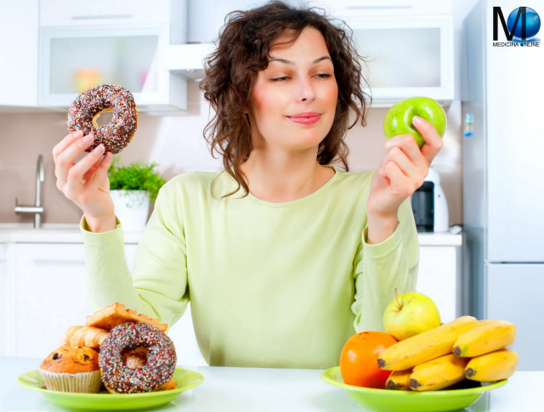
Fats and carbohydrates
Carbohydrates, proteins and fats are part of our nutrition, but you really know what they are and how they work in our body before eating them.

Slide 45
LE NOSTRE ABITUDINI ALIMENTARI
ELABORAZIONE DEI DATI DI UN QUESTIONARIO
Ducu e Ferola

Slide 46
Elaborazione statistica delle abitudini alimentari nei nuclei familiari della classe
I dati sono stati raccolti attraverso un questionario di 17 domande a risposta multipla su un campione di 63 elementi, suddivisi fra femmine e maschi
L’elaborazione è stata effettuata tramite trascrizione su foglio di lavoro Excel, per ogni domanda, del numero di risposte conteggiate (occorrenze dati campione), per genere e per ciascuna delle risposte proposte
Si è poi effettuata la traduzione con diagrammi a barre del numero di risposte conteggiate (occorrenze dei dati) e si sono rappresentati con dei diagrammi a torta le percentuali dei dati riferiti al totale del campione

Slide 47
Fai colazione:
Diagramma a barre (ortogramma) delle occorrenze dei dati
Diagramma a torta delle percentuali dei dati

Slide 48
Il tuo pranzo è costituito da:
Diagramma a barre (ortogramma) delle occorrenze dei dati
Diagramma a torta delle percentuali dei dati

Slide 49
La tua cena è costituita da:
Diagramma a barre (ortogramma) delle occorrenze dei dati
Diagramma a torta delle percentuali dei dati

Slide 50
Consumi carne:
Diagramma a barre (ortogramma) delle occorrenze dei dati
Diagramma a torta delle percentuali dei dati

Slide 51
Quanta frutta consumi:
Diagramma a barre (ortogramma) delle occorrenze dei dati
Diagramma a torta delle percentuali dei dati

Slide 52
conclusioni
Caldore, D’amato e D’Aponte

Slide 53
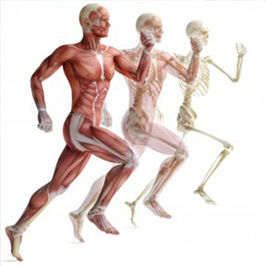
I vantaggi di una sana alimentazione
Un’alimentazione bilanciata produce benefici all’organismo:
Corretto sviluppo
Crescita armonica
Mantenimento del peso corporeo
Corretta funzione degli apparati
Mantenimento dello stato di salute

Slide 54
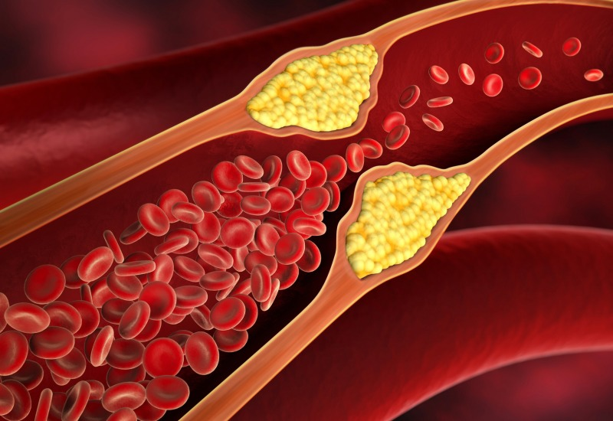
Gli svantaggi di un’alimentazione scorretta
Un’alimentazione scorretta produce:
Squilibri nei livelli ematici di alcuni grassi e del colesterolo
Ipertensione arteriosa
Squilibri nei livelli ematici di glucosio
Infiammazione dei vasi sanguigni
Malattie come il tumore

Slide 55
E ora… spazio alla fantasia e alla creativita’
Tutta la classe

Slide 56
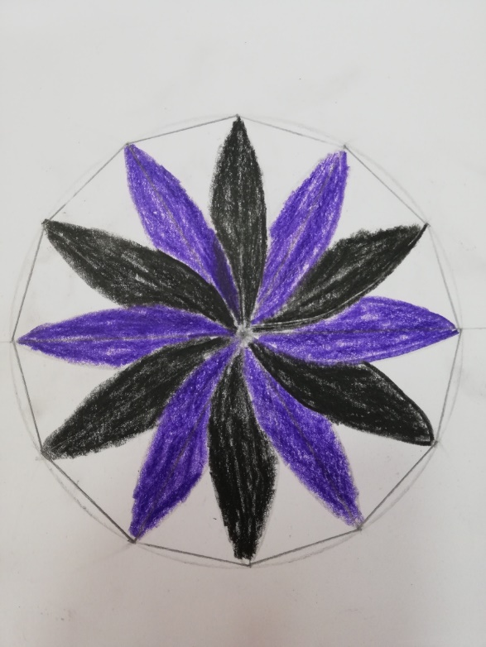
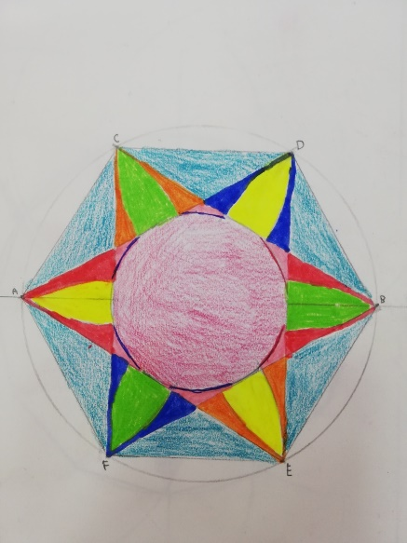
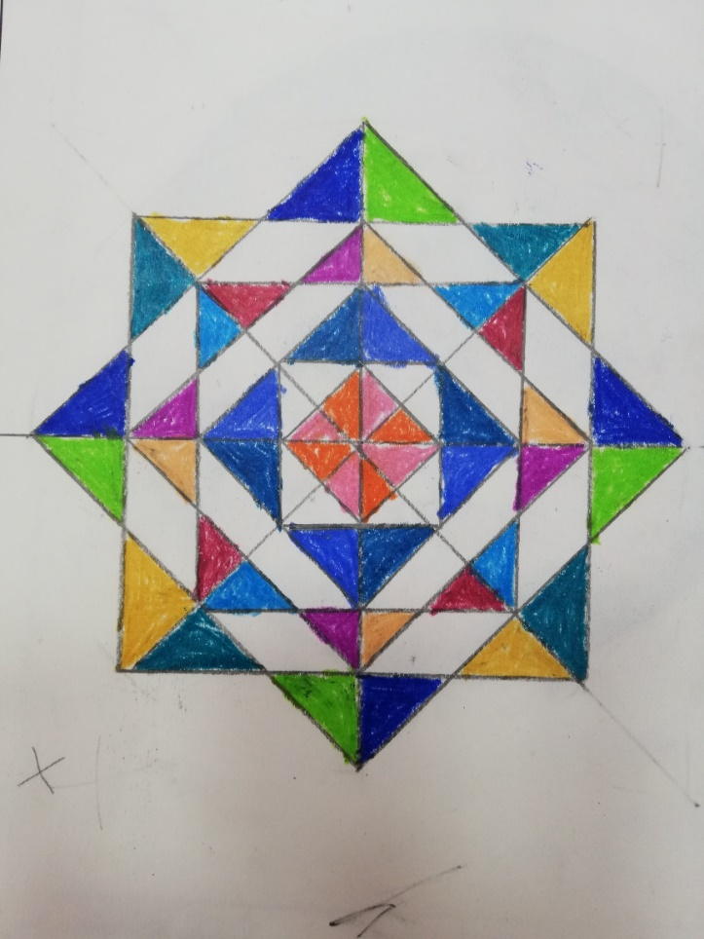


Quadri…..Foglie

Slide 57




Quadri…..Foglie

Slide 58





Quadri…..Foglie

Slide 59





Quadri…..Foglie

Slide 60
Grazie dell’ATTenzione!!!!

